Slide 1

Experiencias de informetrías y estadísticas
Sueli Mitiko Yano Suga
Supervisora
Fuentes de Información Referenciales
BIREME/OPS/OMS
This work is licensed under a Creative Commons Attribution-NonCommercial 4.0 International License.
22 Jun. 2022
10.5281/zenodo.6687243

Slide 2

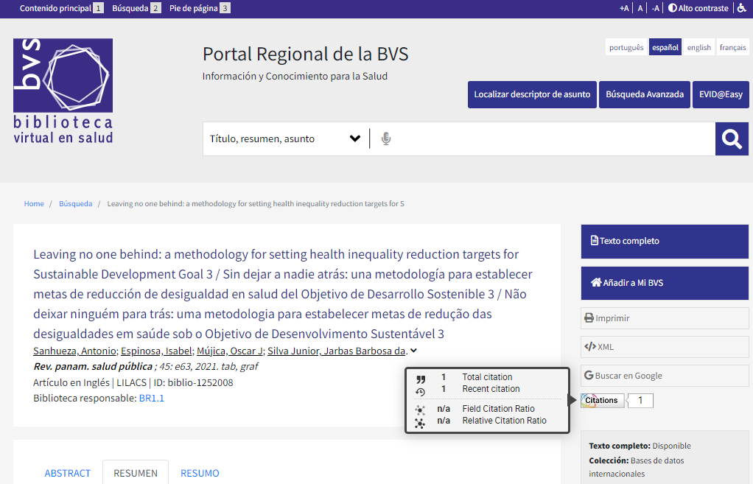
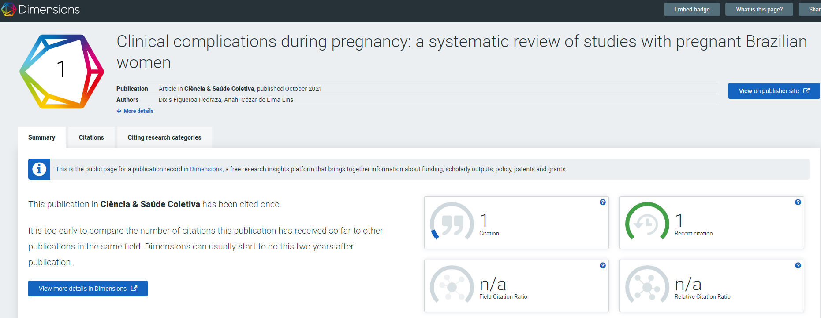
¿BIREME genera indicadores bibliométricos basados en citas?
No
BIREME maneja bases de datos referenciales, es decir, enlaces a textos completos y no es posible acceder a las referencias bibliográficas.
Pero el servicio de Dimensions fue aplicado en la interfaz de búsqueda

Slide 3

¿Para qué utilizamos las informetrías y estadísticas?
Para facilitar la comprensión de escenarios, procesos, flujos y la información propiamente dicha
Mejorar la gestión de los productos, servicios y red de cooperación
Prevenir problemas
Facilitar la toma de decisión

Slide 4
¿Cuál es el proceso de creación de las informetrías y estadísticas?
Definición del objetivo
Se elije el conjunto de datos a utilizar con variables (atributos) y registros (instancias, casos, observaciones o padrones)
Limpieza de datos
Se excluye datos redundantes e inconsistentes, se recuperan datos incompletos y se evalúan las discrepancias en los datos
Definición de los datos a analizar
Realizado con apoyo del experto del área
Transformación de datos
Codificación para estandarización de uso.
Realizado por el informático de datos
Realizado por el experto del área (visión de negocios y técnica)
Minería de datos
Se utilizan técnicas de extración de datos para reconocimiento de padrones
Interpretación de los datos
Evaluacion de los datos generados. Si necessário se vuelve a etapas anteriores
¿Qué se quiere comunicar?
Identifica las preguntas a contestar en la visualización
Realizado por el experto del área (visión de negocios)
Selección de datos
Visualización de datos
Elige los gráficos más adecuados a transmitir el mensaje proupuesto em el objetivo

Slide 5
¿Qué datos analiza y publica BIREME?
El perfil de sus fuentes de información
  Producción científica y técnica indexada en las bases de datos
  Perfil de las revistas científicas indexadas en LILACS
  Disponibilidad y brechas de evidencias disponibles
La gestión de las redes de cooperación manejadas con metodologías desarrolladas por BIREME
  Estadísticas de contribución
La calidad del contenido
  Grado de evidencia
El impacto de sus productos y servicios
  Accesos y descargas

Slide 6
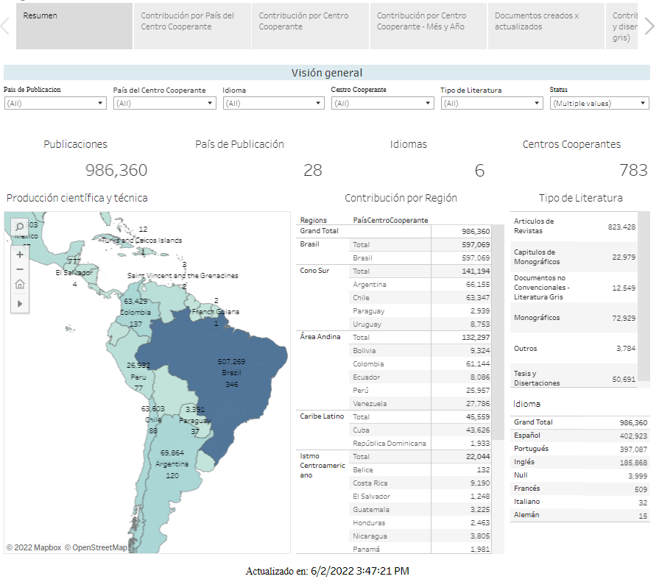
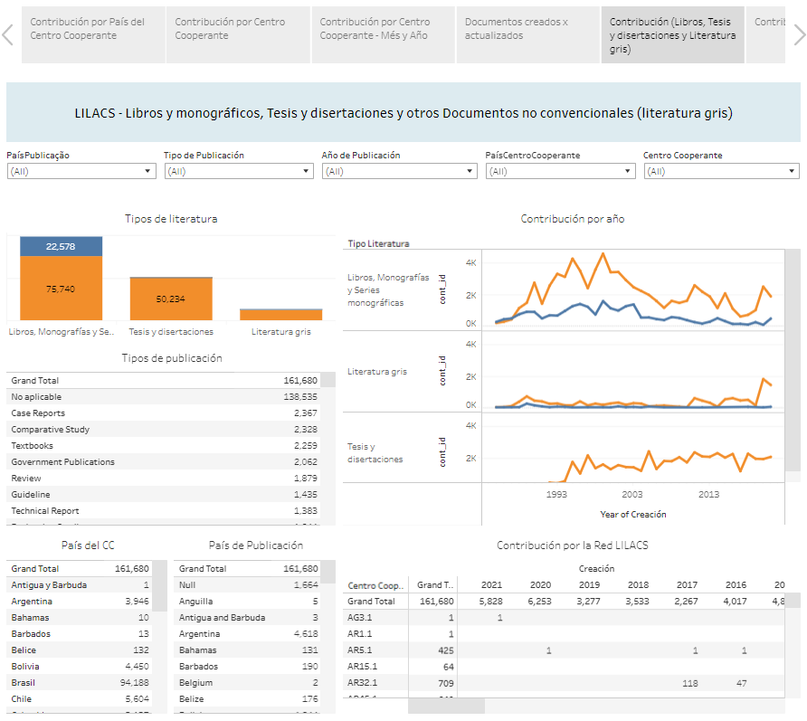
Características de la documentación indexada en LILACS y bases de datos de la BVS
Se conecta Tableau a un servicio de PostGre con datos del sistema FI-Admin y hay una semana de diferencia entre datos de la visualización y datos en línea de FI-Admin

Slide 7
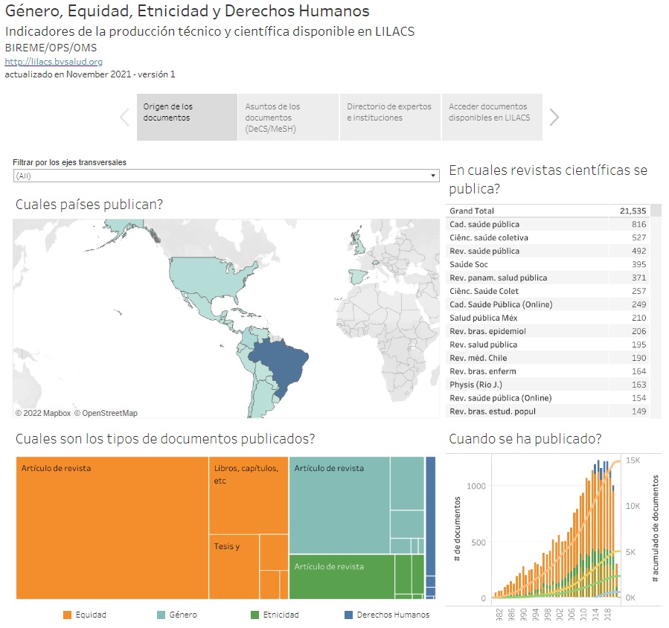
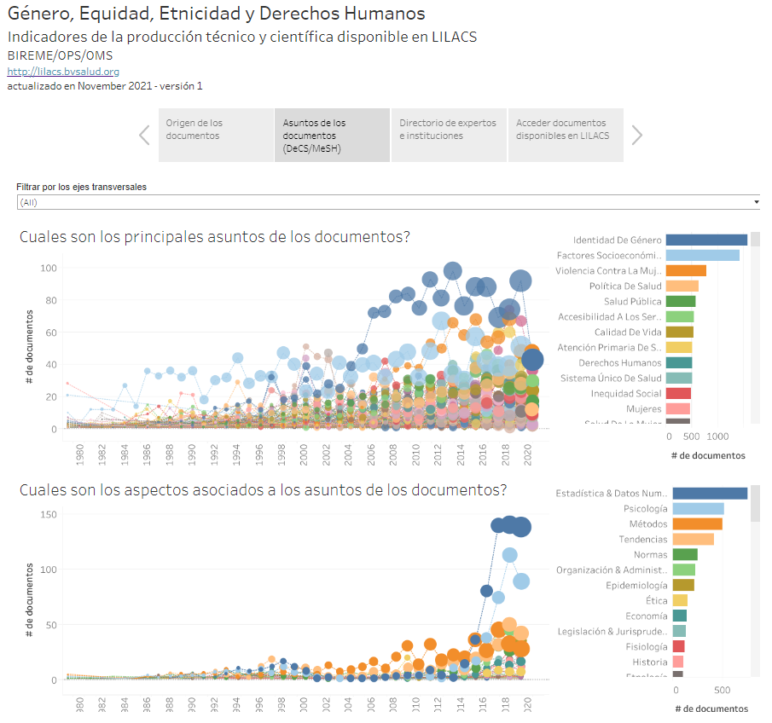
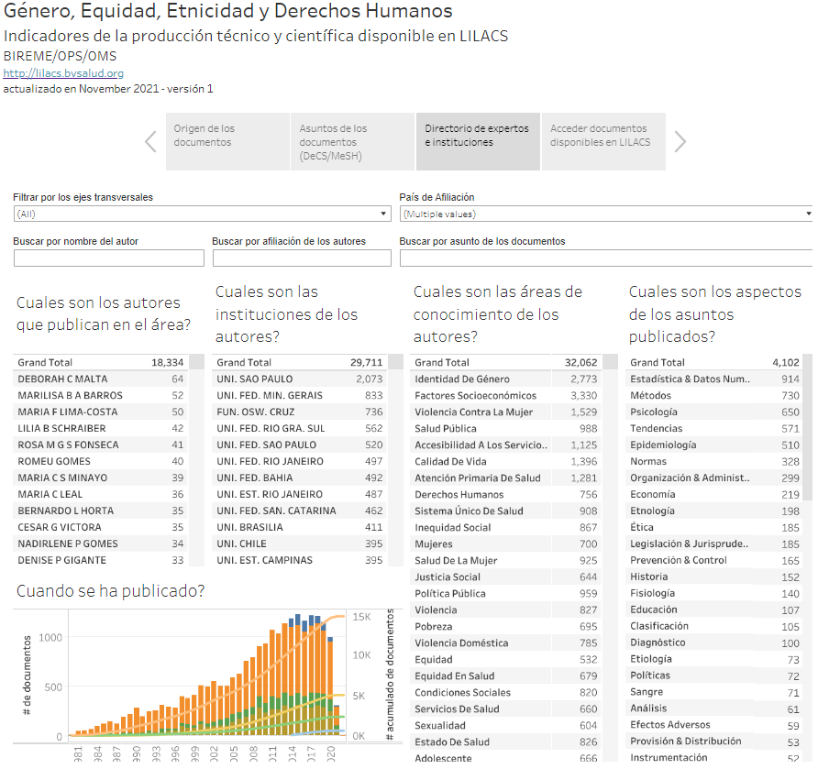
Características de la producción científica y técnica indexada en LILACS

Slide 8
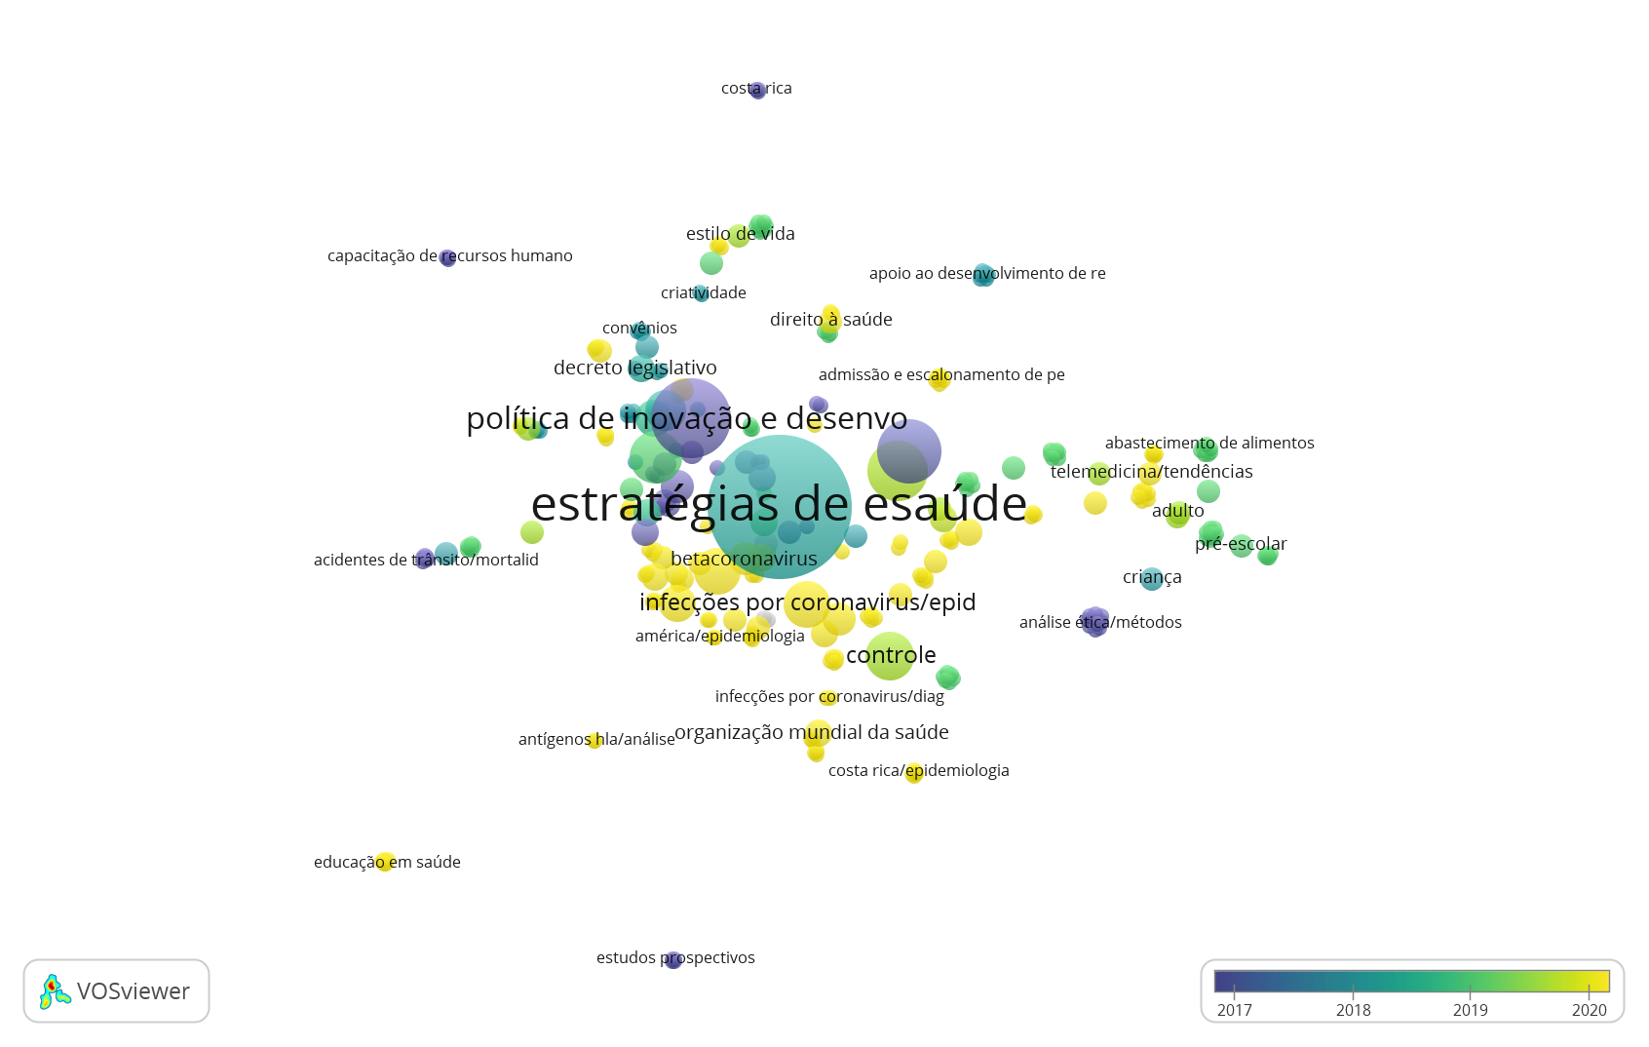
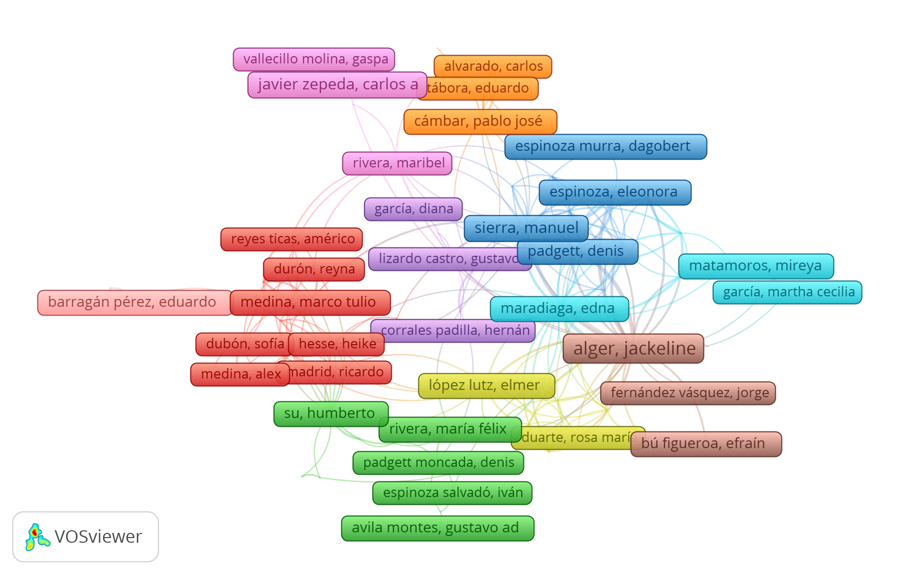
Análisis temáticas y de coautoría en conjuntos más limitados de datos

Slide 9
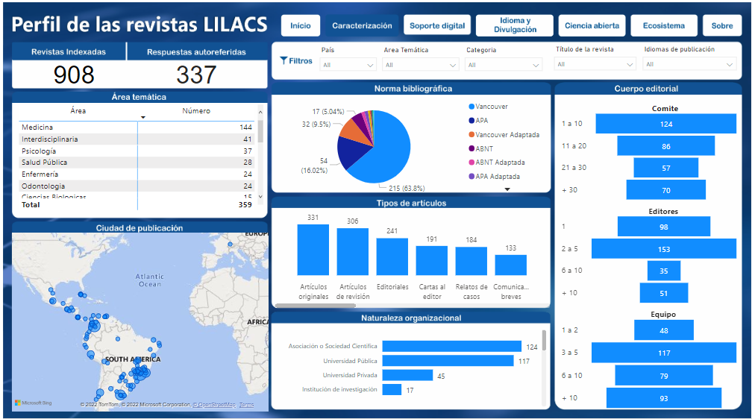
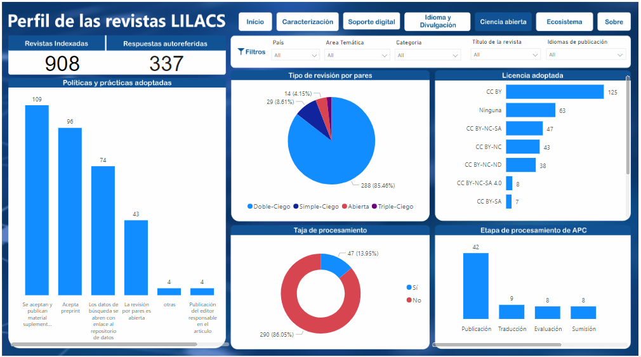
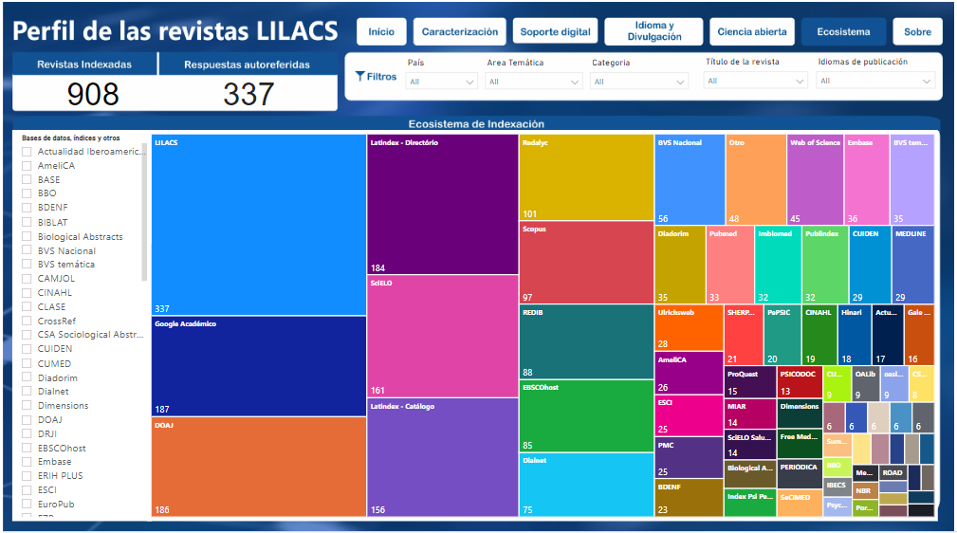
Perfil de las revistas indexadas en LILACS
https://lilacs.bvsalud.org/es/infometrias-lilacs/perfil-de-las-revistas-indexadas-en-lilacs/

Slide 10
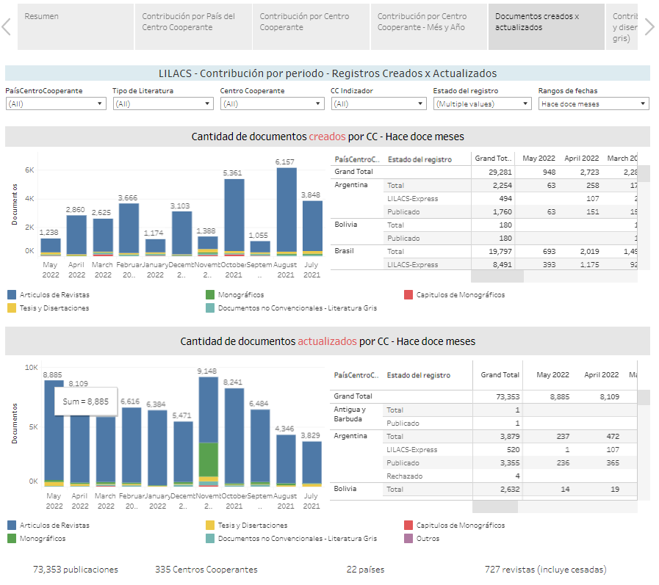
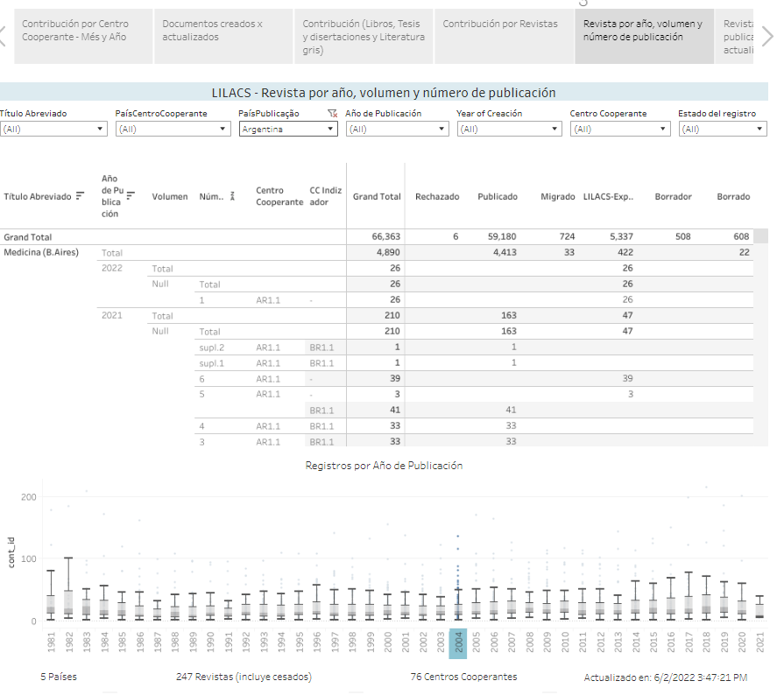
Monitoreo de la contribución enviada a LILACS y bases de datos de la BVS

Slide 11

Mapa de evidencia
Es una metodología que permite sistematizar y representar gráficamente la evidencia analizada.
La evidencia es mapeada y aplicada en una matriz de intervenciones y desfechos, y se destaca la concentración y brechas de estudios científicos en salud.
Se evalúa el grado de confianza de los estudios seleccionados.

Slide 12
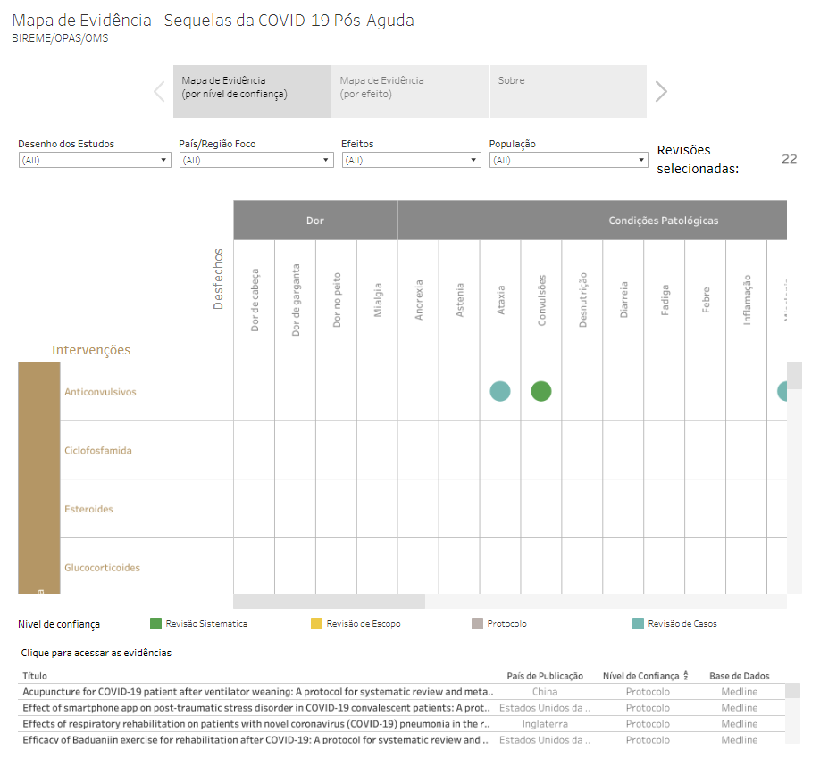
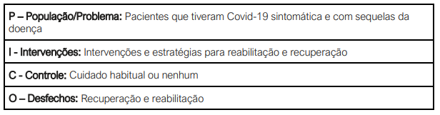
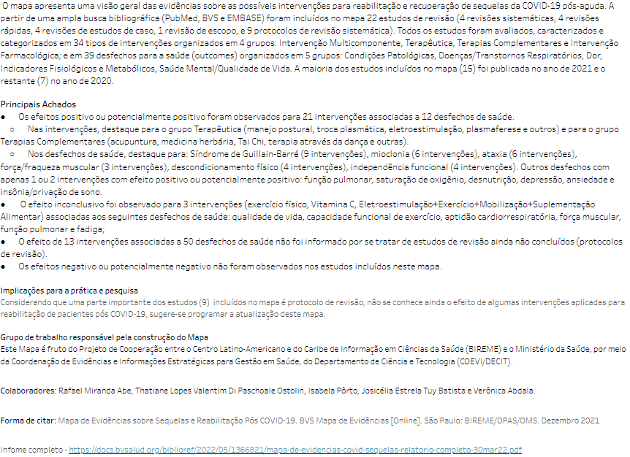
Mapa de Secuelas post-agudas de COVID-19
Objetivo: Identificar, describir y resumir estudios de revisión sobre los efectos de estrategias e intervenciones para la rehabilitación de condiciones post-Covid-19 y sus posibles secuelas.

Slide 13
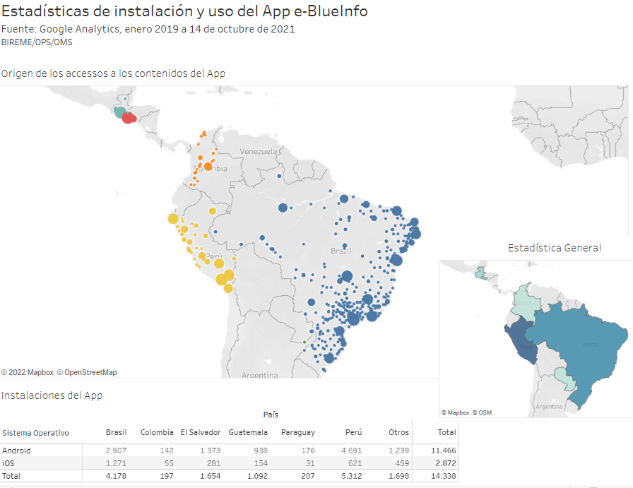
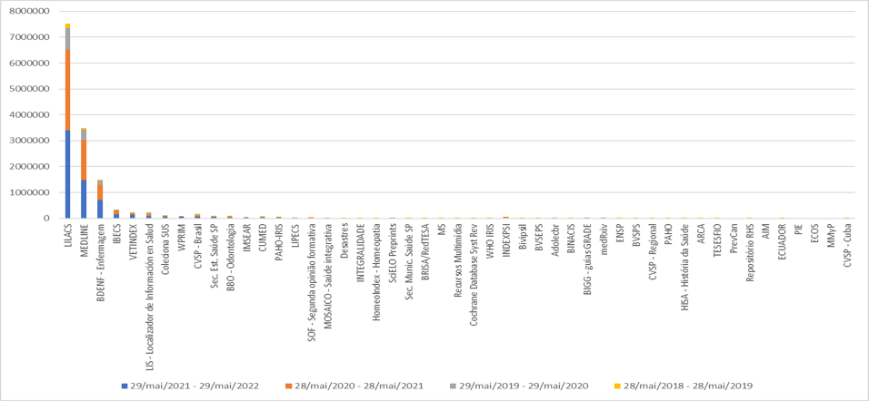
Acceso y descargas a productos y servicios de BIREME
Accesos en el Portal Regional de la BVS: pesquisa.bvsalud.org
Los datos son descargados de Google Analytics y reciben estandarización básica de datos.

Slide 14
Reflexiones finales
Claridad en el objetivo propicia análisis más relevante;
Datos de buena calidad posibilitan el análisis y generan una visión a veces sorprendente del processo;
Conjuntos de datos adecuados manejados de manera adecuada generan visualizaciones fiables, pero no libre de sesgos;
Tratamiento estadístico limita sesgo y amplia visión de escenarios;
Capacidad técnica en manejo de datos es fundamental y puede limitar el resultado del análisis;
Belleza ni siempre corresponde a relevancia;
Visualizaciones gratuitas, con datos de facil acceso ni siempre son relevantes.
¡Todavía hay mucho que estudiar y practicar!

Slide 15
Muchas gracias

